Slide 1
泉州科牧智能厨卫有限公司
厦门科牧智能技术有限公司

Slide 2
01
科牧介绍
目录
02
我们的人才观
03
我们的福利
CONTENTS
04
用工环境
05
欢迎加入

Slide 3
PART 1
科牧介绍
CONTENTS

Slide 4
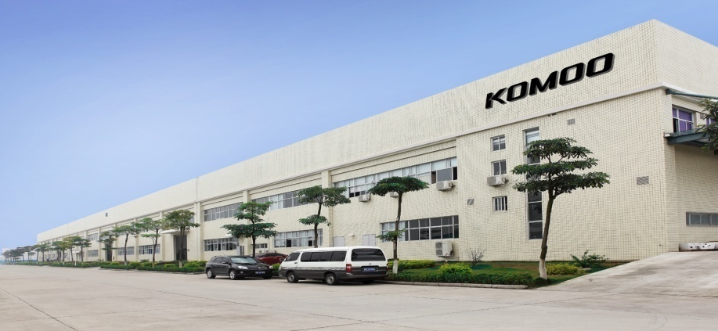
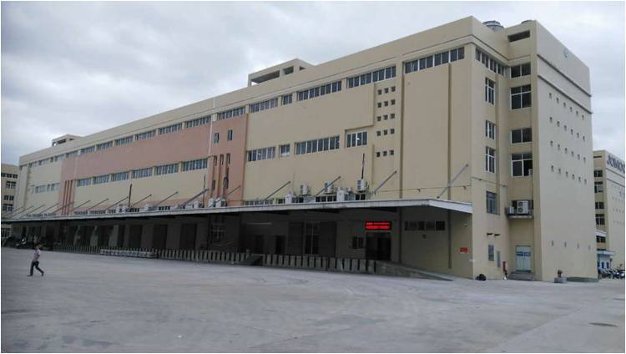
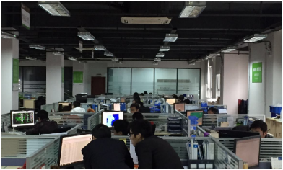
九牧集团2005年启动智能产品项目
2010年8月成立泉州科牧智能厨卫有限公司
2010年9月成立厦门科牧智能技术有限公司
泉州科牧智能厨卫有限公司成立于2010年8月，是九牧集团旗下专业从事智能马桶研发、生产、销售的子公司，同年9月份成立厦门科牧智能技术有限公司，16年9月南安盛辉物流园二厂投产。经过10年来的发展，科牧公司已拥有一支具备丰富研发、制造经验的优秀团队，以‘厦门科牧智能技术有限公司’为研发、销售中心，以‘泉州科牧智能厨卫有限公司’为生产基地，现有员工1000多人。
科牧智能秉持‘创造健康厨卫生活，让地球环境更加美好’的使命，为实现‘让全世界人民洗起来’的目标而努力奋斗！

Slide 5
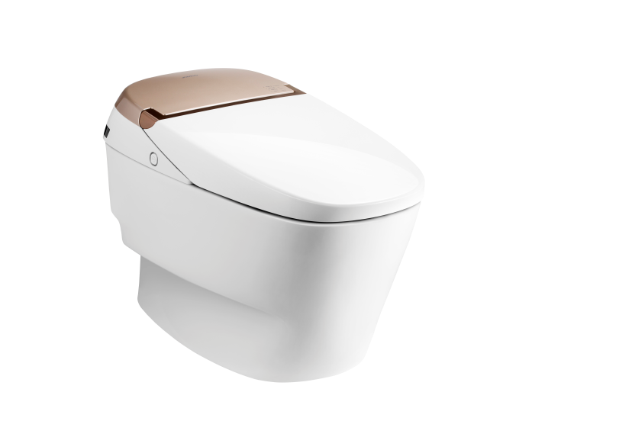
掌握核心技术，在市产品超过250万套，行业第一；
拥有47项发明专利，外观专利39项，87项实用新型专利，其中三项PTC国际发明专利；
外观颜值方面，先后获得德国IF设计大奖、美国IDEA设计大奖、红点设计大奖、中国好设计等；

Slide 6
科牧携手IBM共同导入SAP管理系统
产品生产过程采用条形码管理（ MES 系统）
5S管理、TPM管理、PPAP等管理方法,核心部件原装进口，产品100%在线检测
公司执行ISO9001 2015质量管理体系、ISO14001环境管理体系、OHSAS18001职业健康安全管理体系，并顺利通过认证。
产品通过国家第三方测试认证/ CE认证。

Slide 7
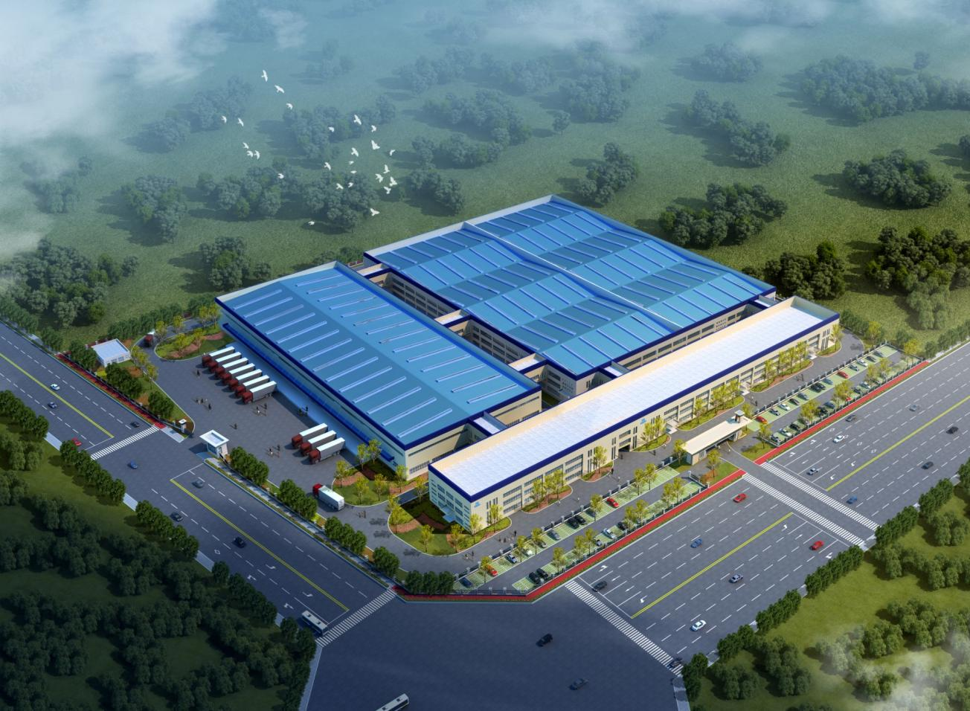
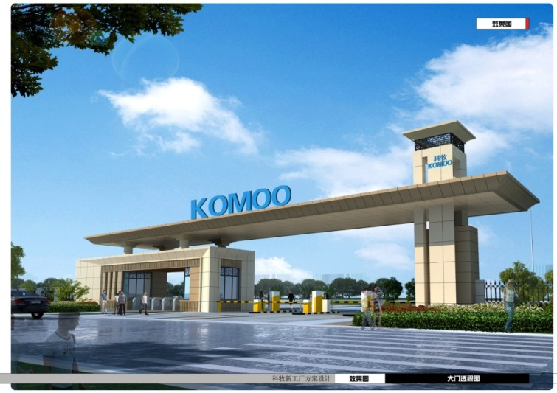
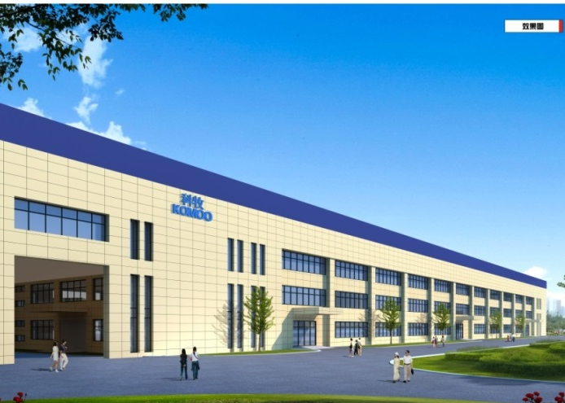
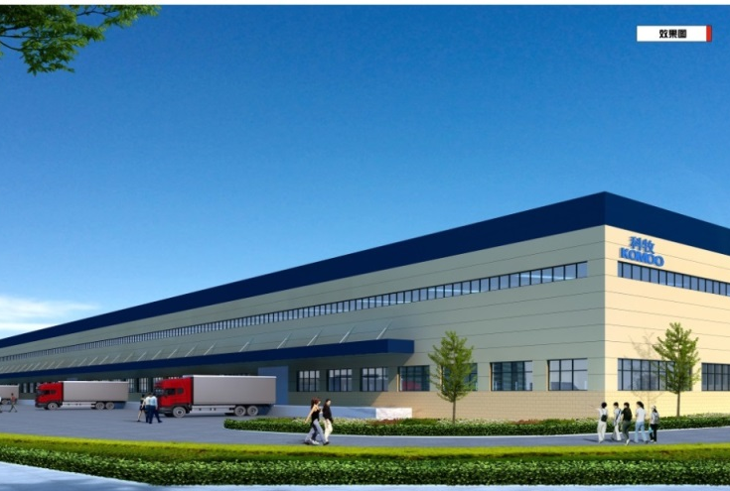
科牧智能数字化新工厂项目
科牧数字化新工厂规划用地面积67094㎡ （约100亩），总投资约人民币3.25亿元。
项目建设时间为2019年至2021年，工厂整体建成投产后，年产能可满足230万套智能马桶盖的生产，650万的智能核心部件生产，年产值可达19亿人民币。
新工厂投入大量高精度电动注塑机及自动化配套设备、自动/半自动化智能马桶盖及配件组装柔性生产线、自动化立体仓库及AGV等，结合MES，PLM，PAC及WMS等信息化管理软件的导入，致力将科牧新工厂打造成为数字化智能制造工厂。

Slide 8
PART 2
我们的人才观

Slide 9
内培为主、外招为辅、绩效导向！
给荣誉
要业绩
给平台
给待遇
给发展
人才管理理念

Slide 10
复合型人才
品保部
开发部
仓储部
80%
专业技能
20%
精益管理
生产
采购部
生管部
其它
工程部
制造系统合力生产一线
复合型专业人才

Slide 11
预备干部培养
项目概述
学员 | 预备干部培养计划
周期 | 一阶段 | 二阶段 | 三阶段
 | 1个月 | 3个月 | 6个月
目标 | 文化融入 | 素养提升 | 专业打造
 | 文化集训、轮岗实习 | 胜任岗位 | 持续成长
由“学生”向“科牧人”成功转型

Slide 12
职业发展双通道
管理
发展通道
技术
发展通道
高层管理者
高级业务专家
中层管理者
中级业务骨干
基层管理者
初级业务人员
在职员工
新员工

Slide 13
PART 3
我们的福利

Slide 14
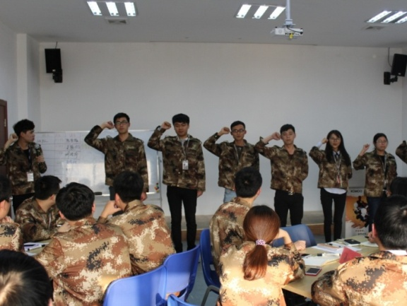
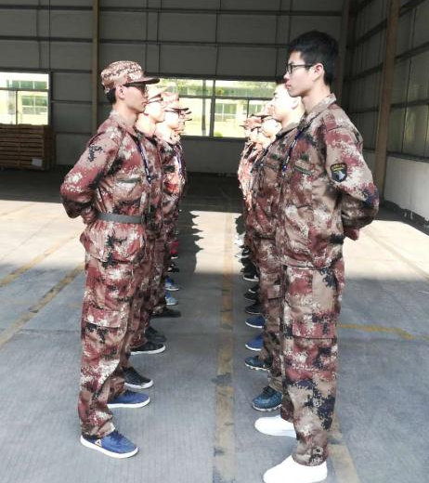
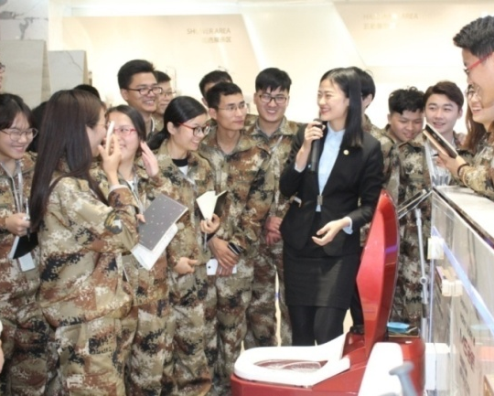
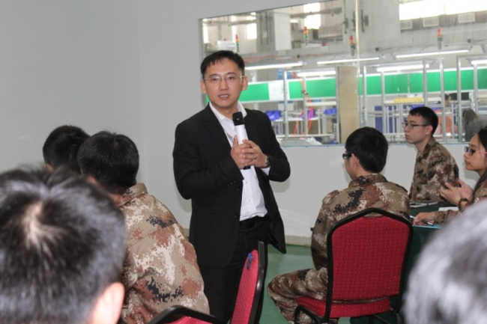
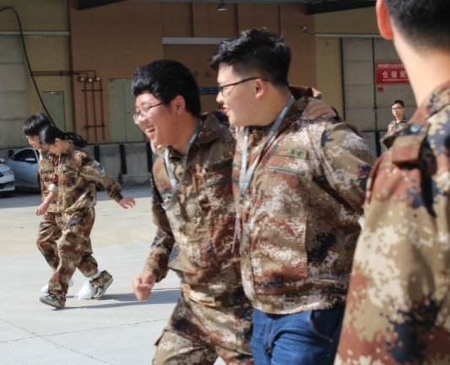
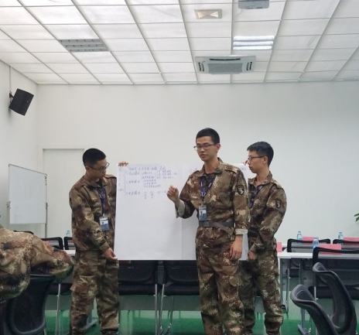
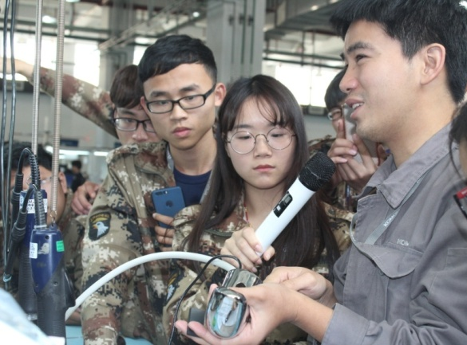
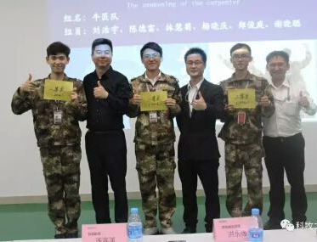
学习成长
建班定制 军训 店效参观 企业文化课程
团队活动 小组讨论 现场实战 总结汇报

Slide 15
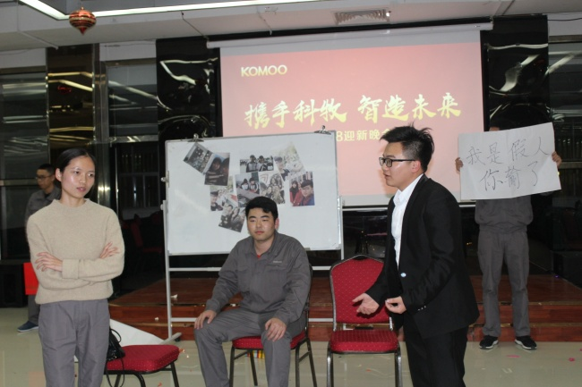
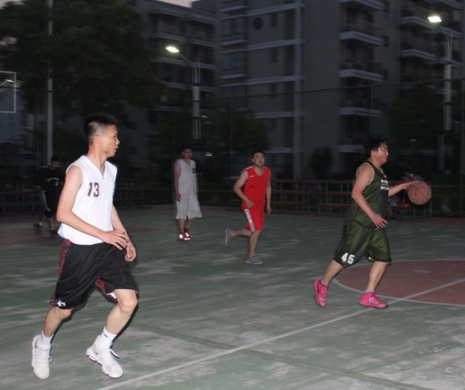
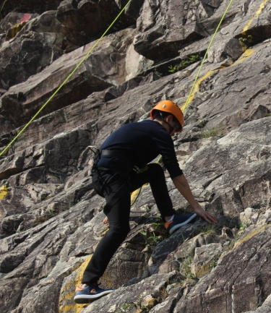
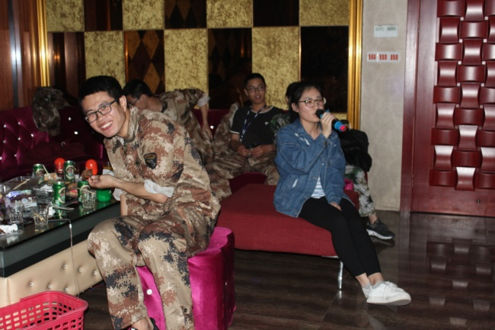
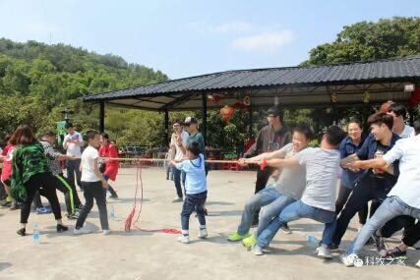
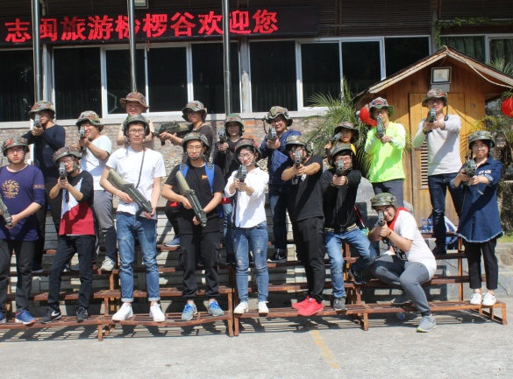
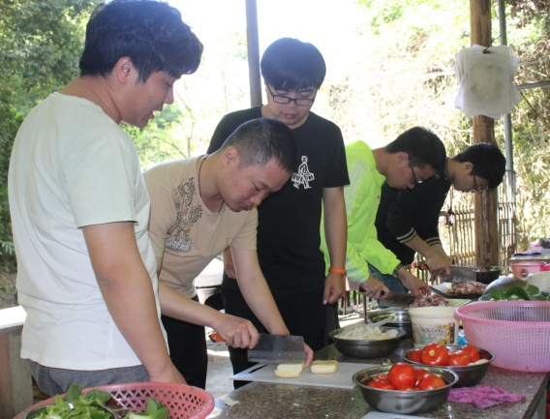
文化活动
迎新晚会 篮球比赛 极限挑战 生日Party
拔河比赛 战地CS 野炊

Slide 16
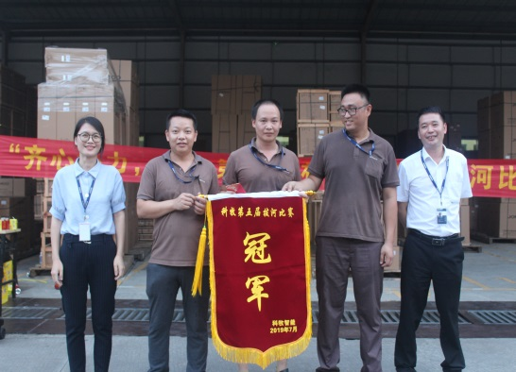
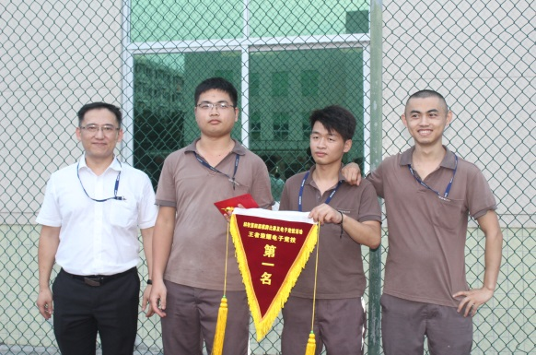
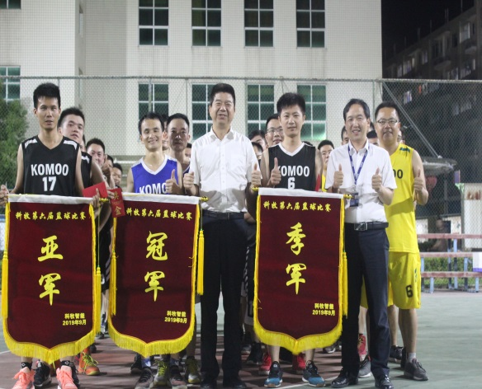
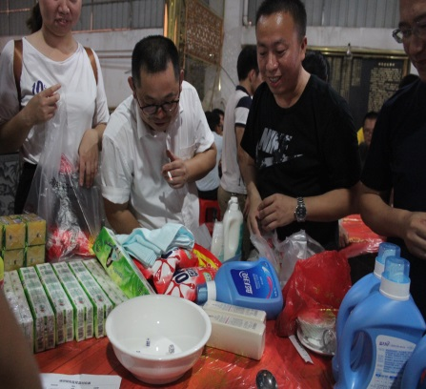
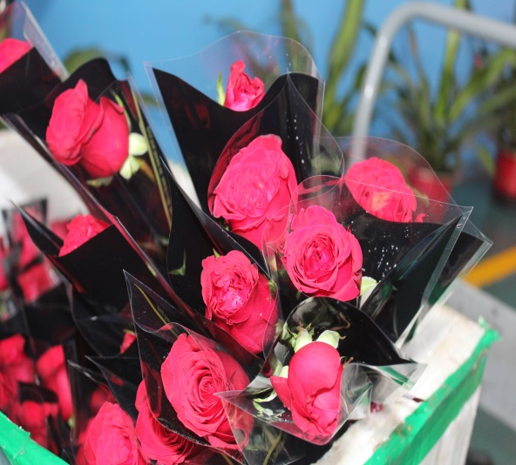
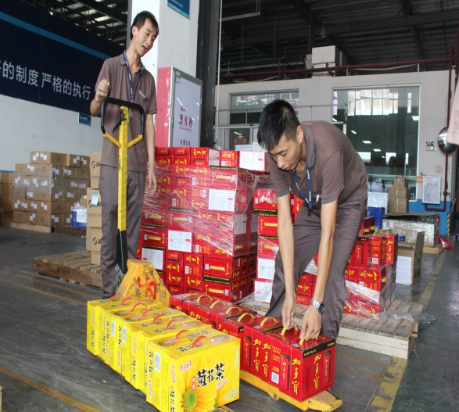
文化活动
拔河比赛
棋牌比赛
篮球比赛
中秋博饼
三八妇女节
防暑降温

Slide 17
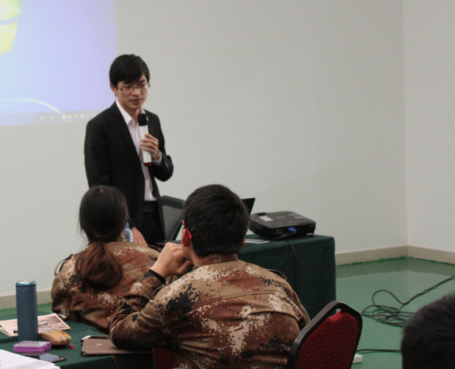
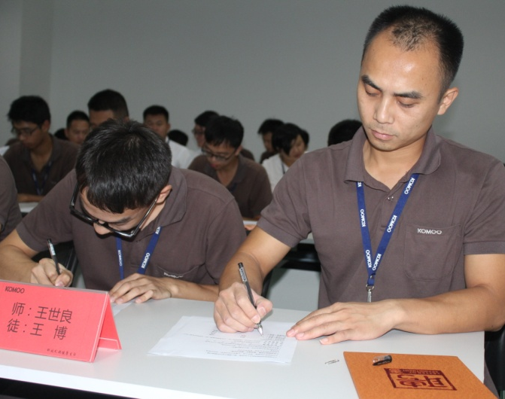
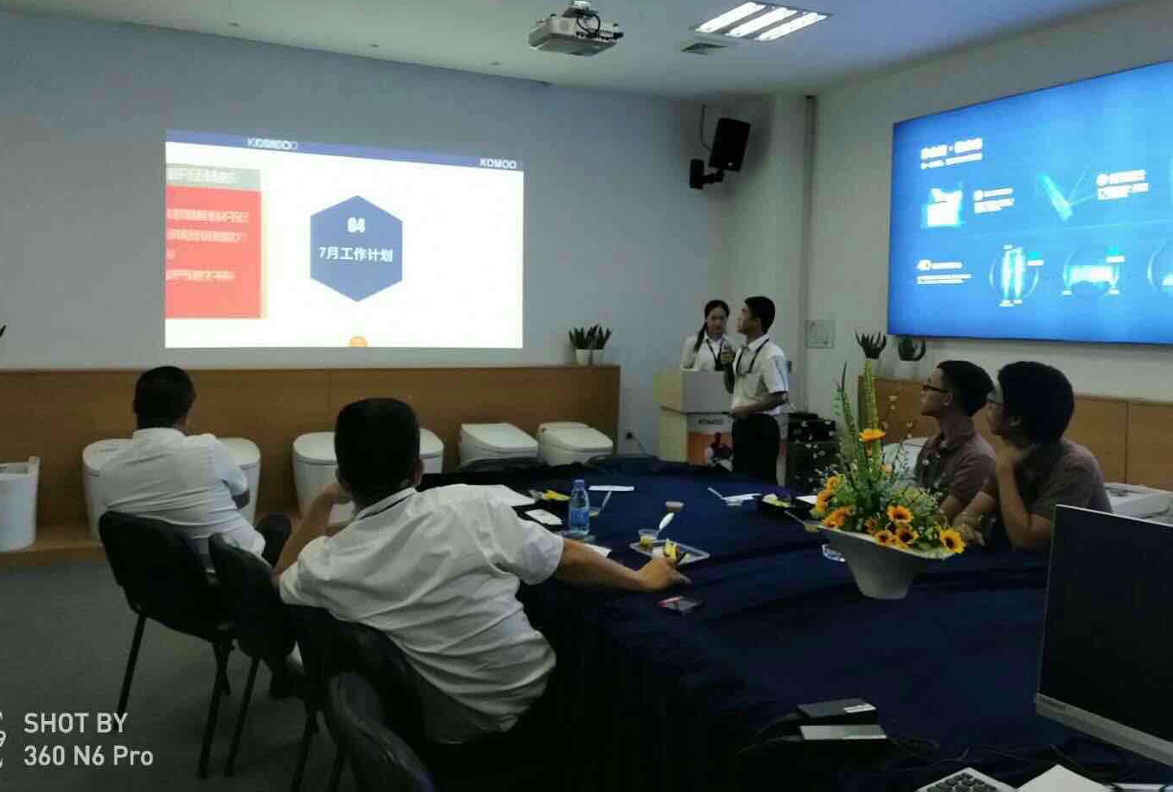
高层汇报
专业提升 拜师仪式 BOSS面对面

Slide 18
五险一金
免费公寓
免费班车
学历提升
年终奖
节日福利
多彩活动
培训学习

Slide 19
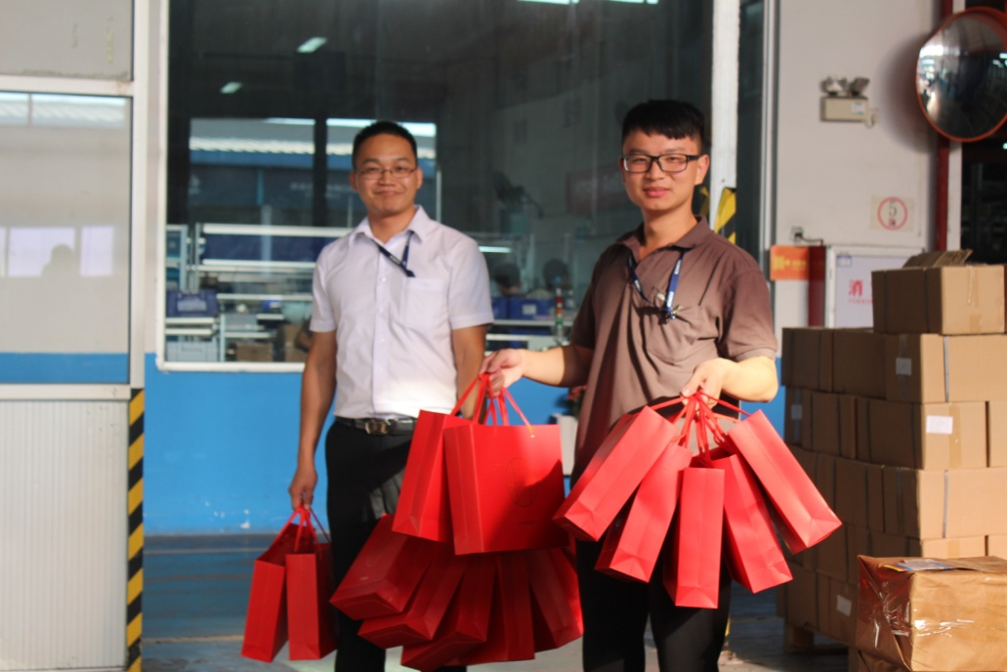
迎新晚会 节日福利

Slide 20
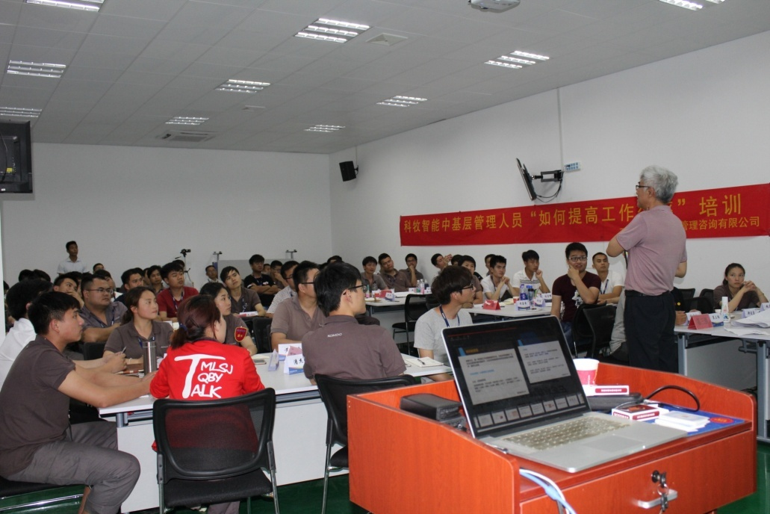
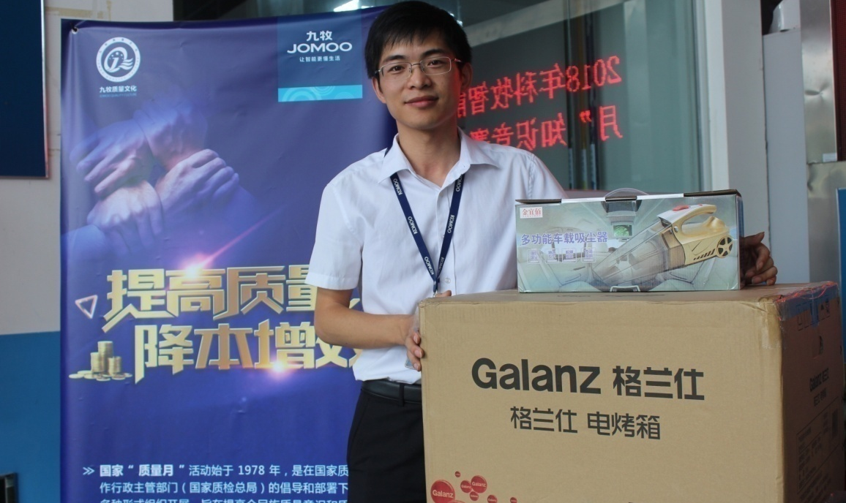
管理素养培训 质量知识竞赛

Slide 21
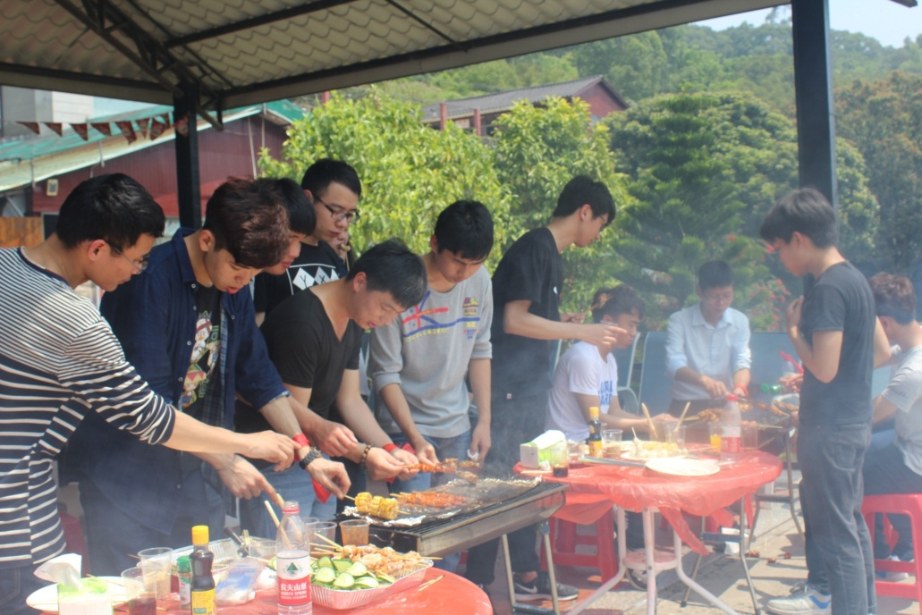
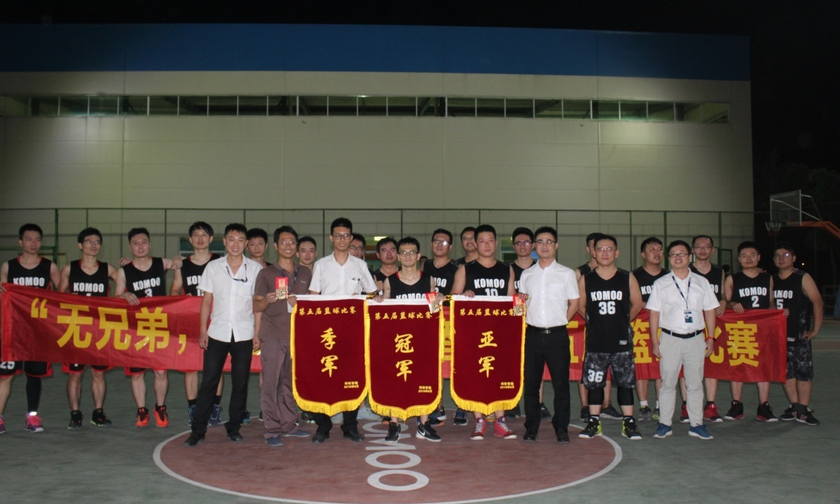
户外烧烤 兄弟篮球赛

Slide 22
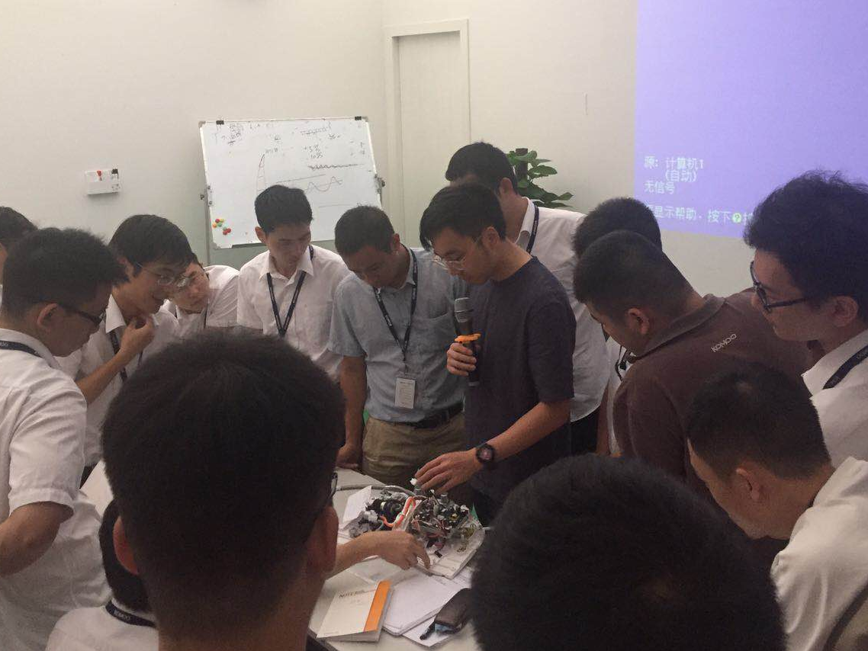
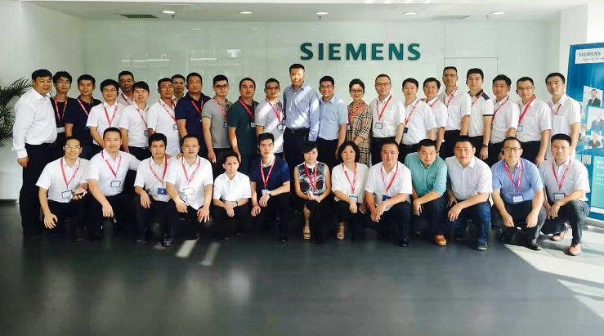
标杆企业参观交流

Slide 23
PART 4
公司环境
CONTENTS

Slide 24
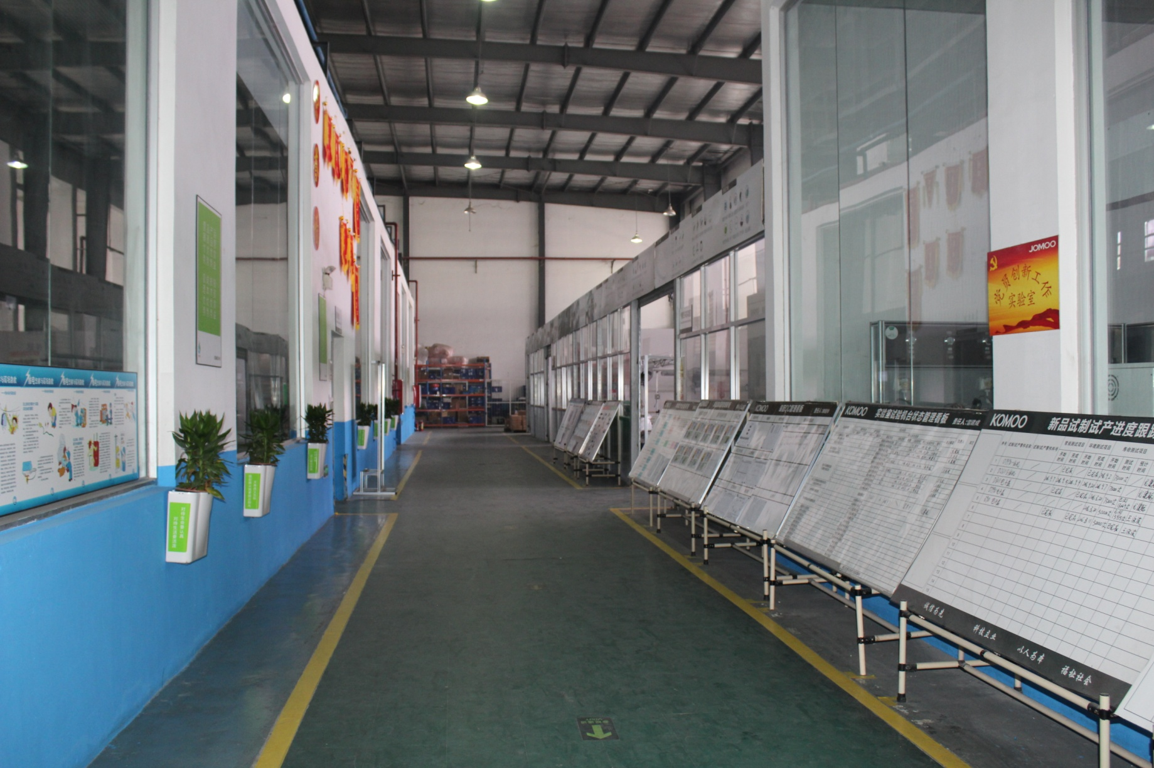
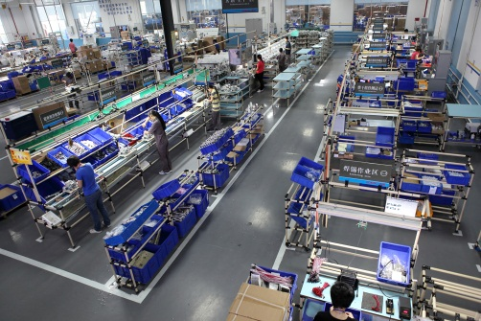
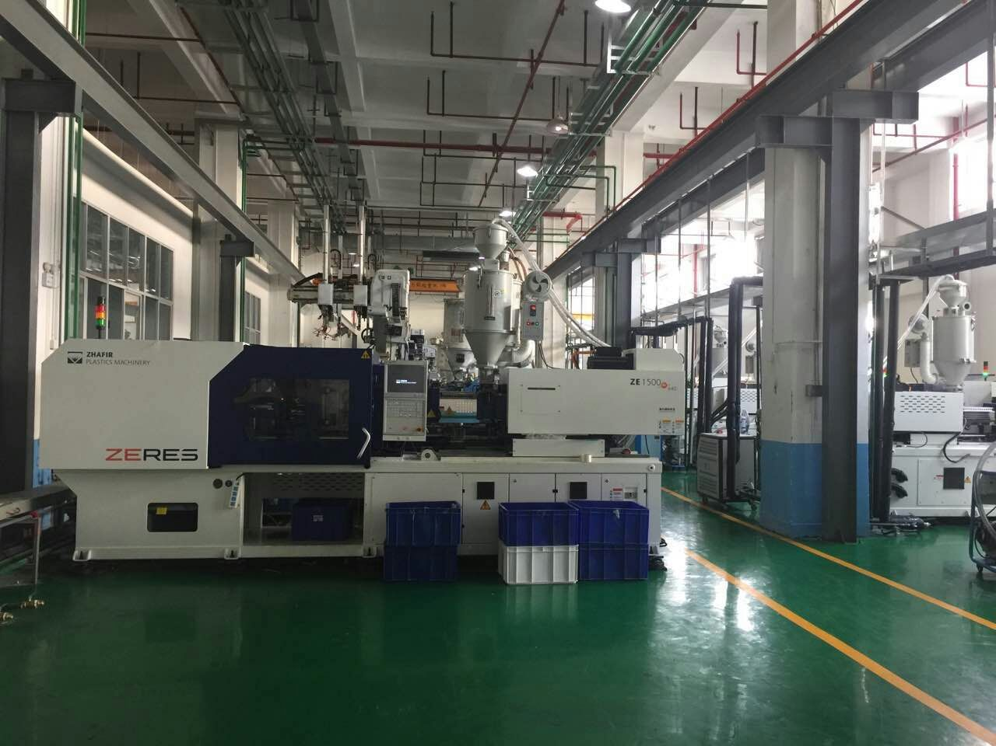
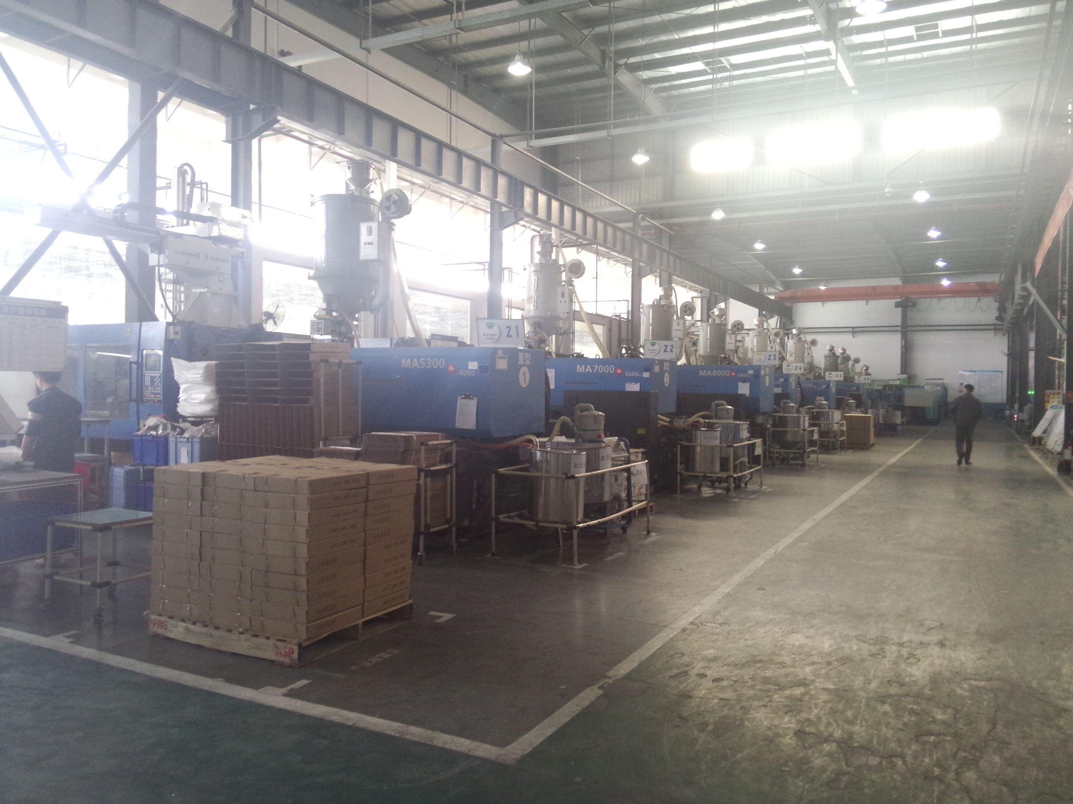
制造车间一角

Slide 25
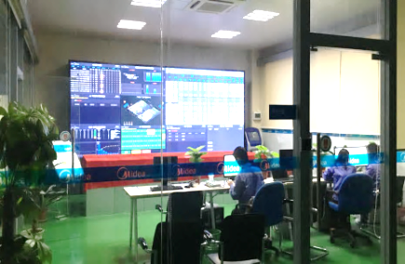
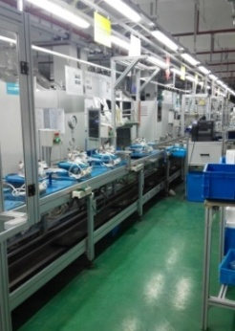
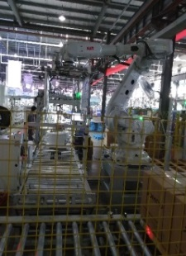
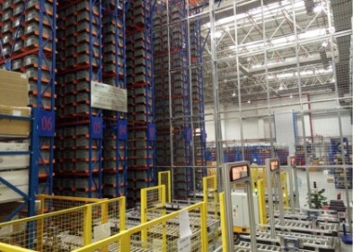
制造车间一角
建立信息化数据中心
自动化倍速链
机器人集成应用
采用自动化立库

Slide 26
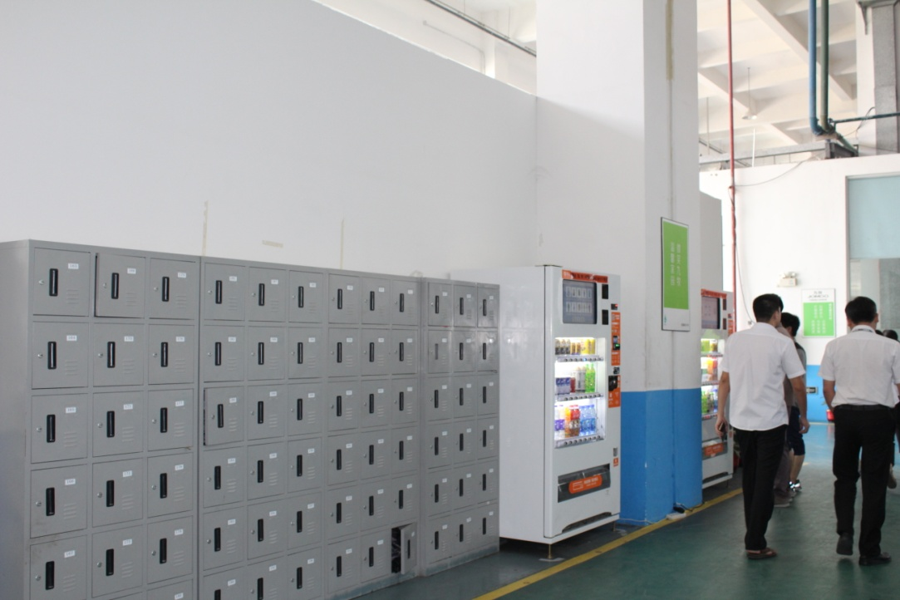
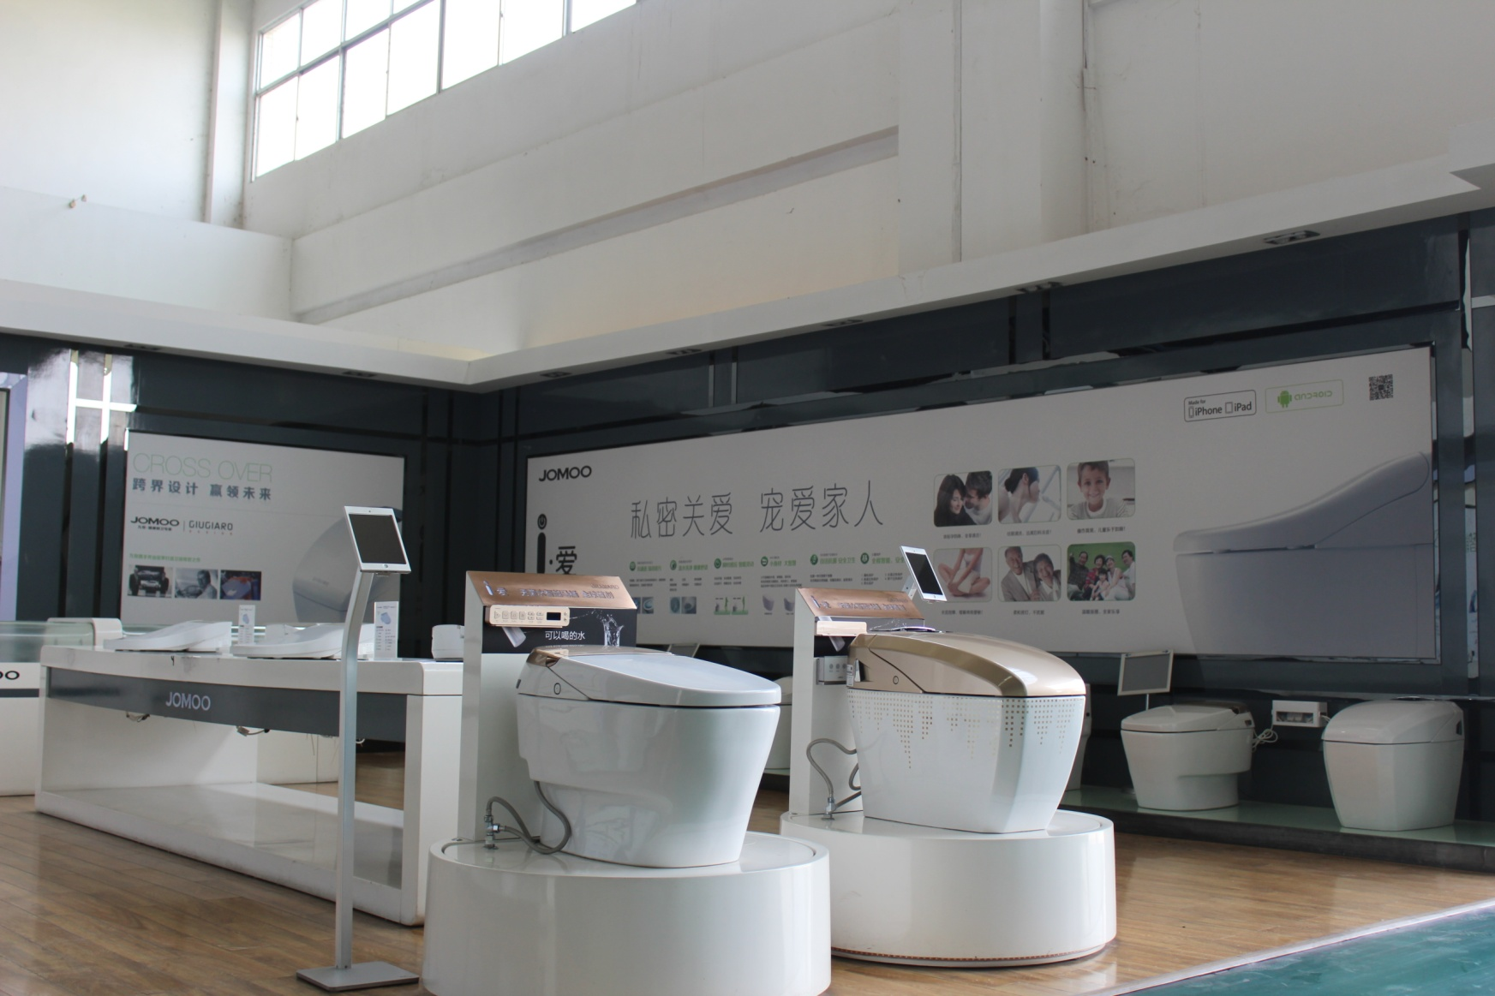
储物柜、饮料区
产品展示区

Slide 27
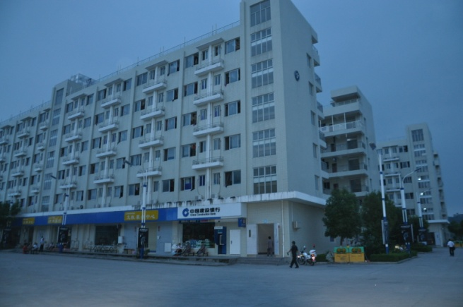
生活区大门
宿舍楼
住宿区含有KTV、篮球场、羽毛球场、健身房、超市、银行ATM、台球/乒乓球室等

Slide 28
运动场、健身房
食堂环境

Slide 29
宿舍环境
网络、空调、电视、热水器等

Slide 30
PART 5
欢迎加入

Slide 31
Thank You

